Slide 1
BANK DATA ANALYSIS
LOAN STATUS PREDICTION
KINAM & JUNHO
ZUNOXI & GOD-I

Slide 2
BANK DATA ANALYSIS
INDEX
INTRODUCTION
DATA PURIFYING
DATA MODELING
PREDICTION
WEB SERVICE
Q&A
ZUNOXI & GOD-I

Slide 3



DATA ANALYST(LEE)
데이터 정제, 데이터 학습, 모델 최적화
DATA ANALYST(LIM)
데이터 서칭, 데이터 정제, 웹 개발

Slide 4


BANK DATA ANAYSIS
WHY???

Slide 5


BANK DATA ANALYSIS
INTRODUCTION | PURIFYING | MODELING | PREDICTION | WEB | Q&A
LOAN STATUS PREDICTION DATA
LOAN STATUS PREDICTION DATA(대출 상태) https://www.kaggle.com/zaurbegiev/my-datase
"LOAN STATUS(종속변수)"에 영향을 주는 독립변수들을 확인
Train Data Set을 이용한 데이터 학습 = > 모델 생성 및 활용

Slide 6






BANK DATA ANALYSIS
INTRODUCTION | PURIFYING | MODELING | PREDICTION | WEB | Q&A
DEVELOPMENT ENVIRONMENT
MODEL
WEB

Slide 7
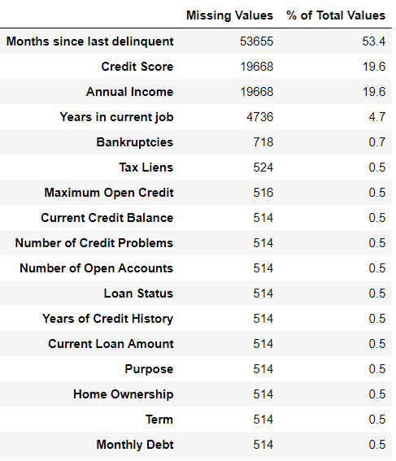
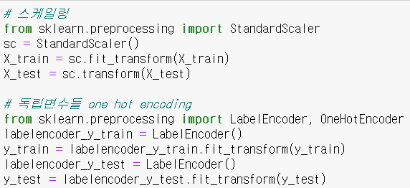
BANK DATA ANALYSIS
INTRODUCTION | PURIFYING | MODELING | PREDICTION | WEB | Q&A
DATA PURIFYING
결측치 / 이상치 처리
데이터 스케일링
StandardScaler / 변수별 표준화
탐색적 분석으로 불필요한 변수 제외
학습 최적화를 위한 데이터 정제
Train dataset 8:2 비율로 학습

Slide 8
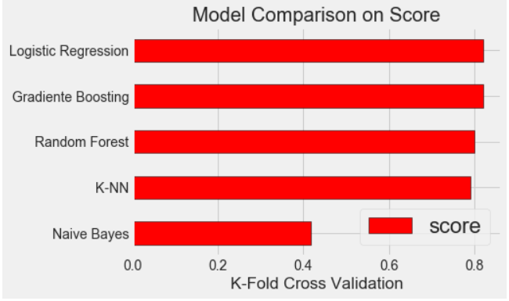
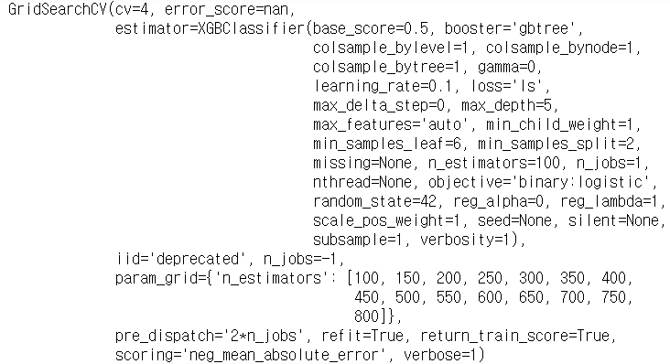
BANK DATA ANALYSIS
INTRODUCTION | PURIFYING | MODELING | PREDICTION | WEB | Q&A
DATA MODELING
ML 모델 성능 비교
Logistic Regression , Random Forest, Gradient Boositing. K-NN, Naive Bayes를 비교
Gradient Boosting이 가장 우수
선정 모델 최적화
Gradient Boosting 라이브러리 'xgboost' 사용
RandomizedSearchCV, GridSearchCV 으로 모델 최적화
데이터에 대한 최종 모델 평가

Slide 9
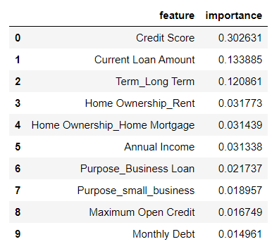
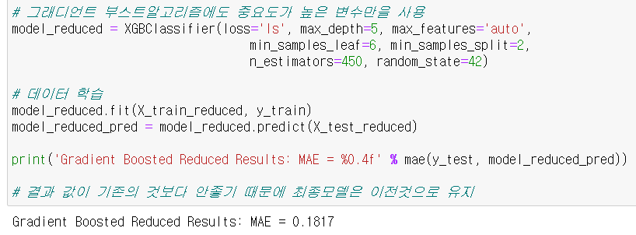
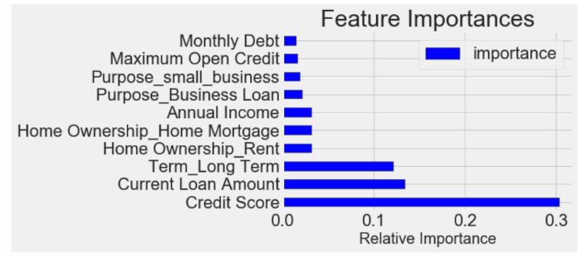
BANK DATA ANALYSIS
INTRODUCTION | PURIFYING | MODELING | PREDICTION | WEB | Q&A
DATA MODELING
중요도 분석
'Credit Score', 'Current Loan Amount', 'Term_Long Term' 순으로 'Loan_Status' 에 영향을 준다.
중요도 상위 10개의 변수만으로 모델 구현 및 테스트 = > 기존 모델 대비 에러가 높음
기존 생성한 모델을 최종모델로 선정

Slide 10
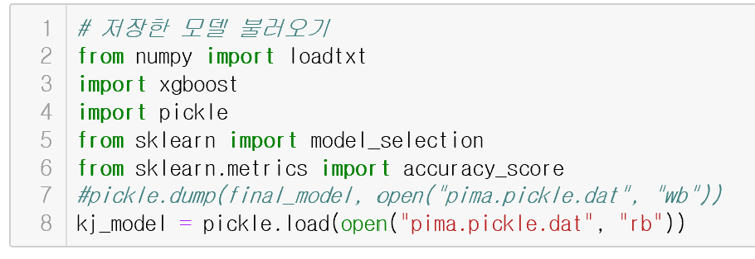
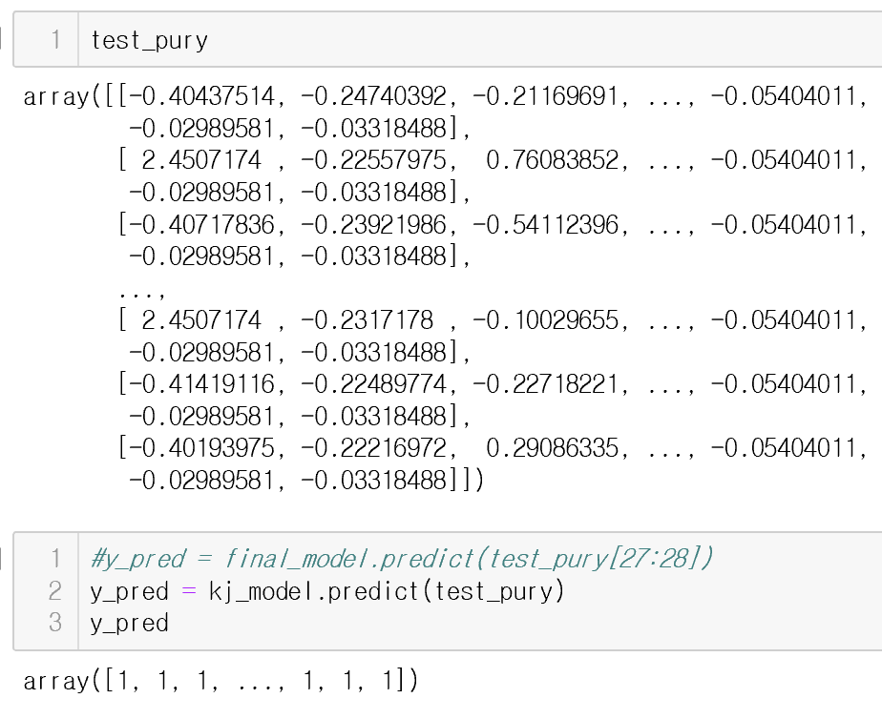
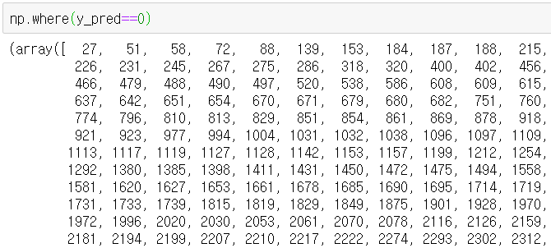
BANK DATA ANALYSIS
INTRODUCTION | PURIFYING | MODELING | PREDICTION | WEB | Q&A
PREDICTION
테스트 데이터 분석 (Credit_test.csv)
Pickle 라이브러리 사용 최종 모델 로드 (kj_model)
테스트 데이터 스케일링
Ndarray 타입으로 예측값 출력
‘Charged Off’ 예측 값 확인

Slide 11
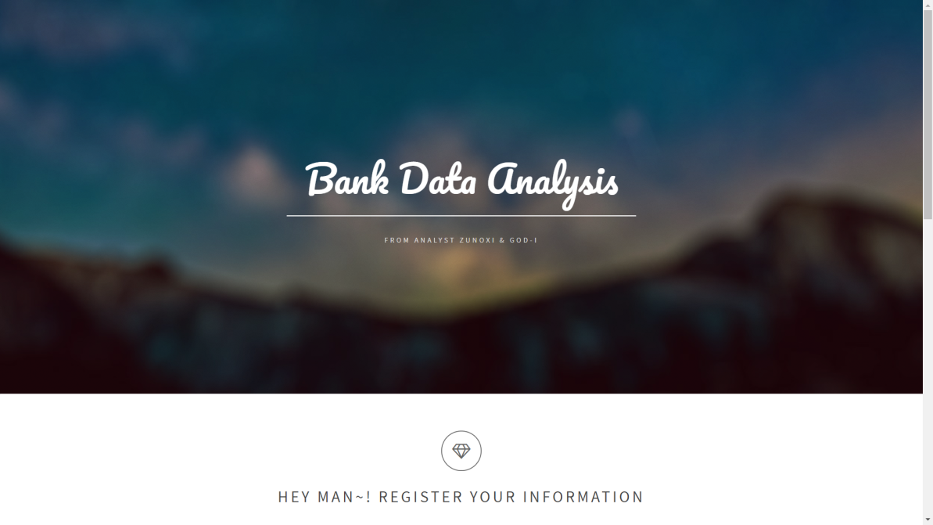
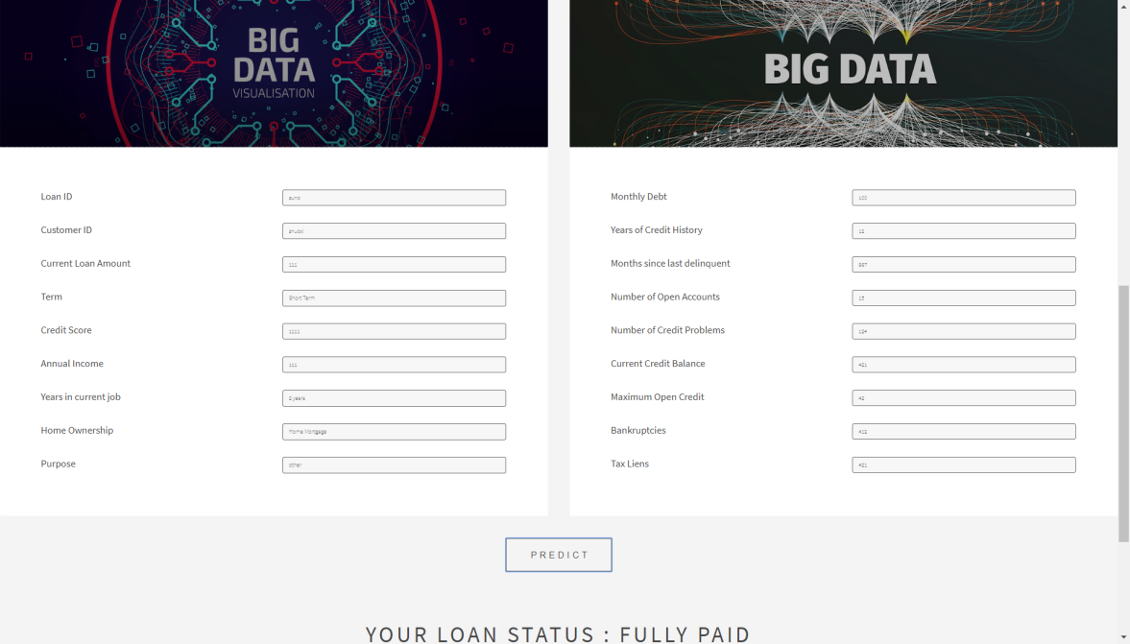
BANK DATA ANALYSIS
INTRODUCTION | PURIFYING | MODELING | PREDICTION | WEB | Q&A
WEB SERVICE
플라스크 연동
Rest API / MVVM 모델
신규고객의 정보 입력 시 향후 ‘Fully paid’ ‘Charged off’ 여부를 예측하는 서비스 제공
시연

Slide 12
FEELTHELIGHT
INTRODUCTION | ADSTORE | DESIGN | TUTORIALS | IMAGES | Q&A
Q&A

